Slide 1
Lovely Linux

Slide 2

大纲
History
Usage
Advantage & Shortage
Getting Start
Develop
Dive into
...
Notes:
我们知道现在的Internet发展迅速超乎我们的想象
Web如此庞大，到底有多少张网页呢？google号称可以收录了80亿个网址，可以说真正远远不止这些。

Slide 3

History
Unix
POSIX
Free Open Source
Linus Torvalds 1991
GPL GNU
Red Hat, Debian, Turbo, 中科红旗

Slide 4
Usage
Firefox
Thunderbird
Mplayer/Amarok
OpenOffice
GIMP
...
Game
Pidgin
Wget
3D-desktop
...
  Almost everything
Notes:
问答系统,智能搜索…
这些都说明，如今的搜索不仅是网上的文本信息，更是一种知识搜索，搜索人类大脑中的信息。

Slide 5
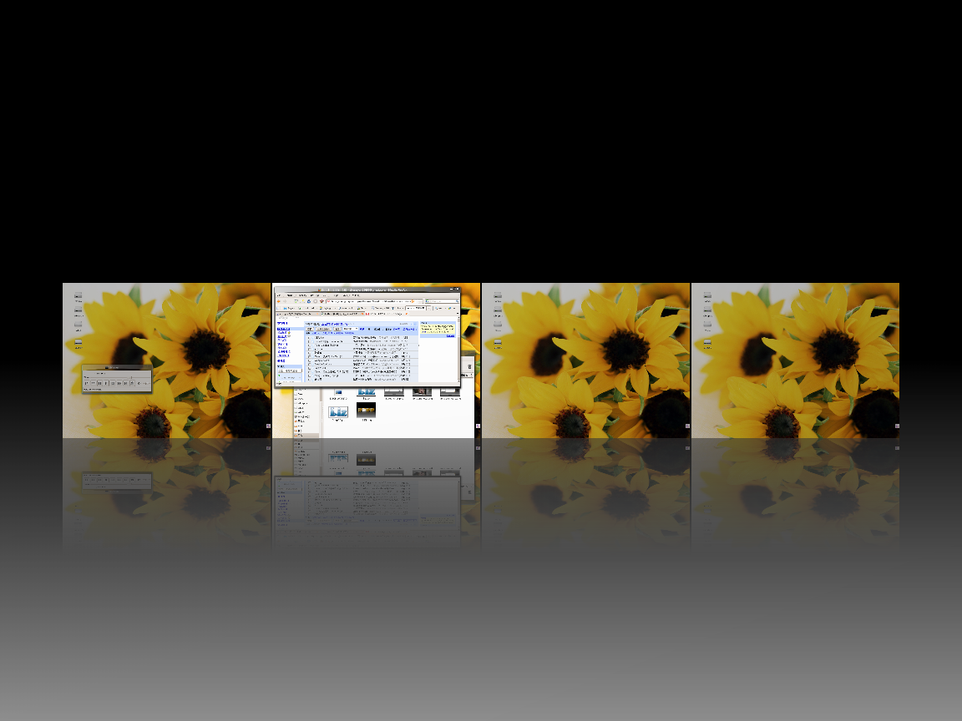
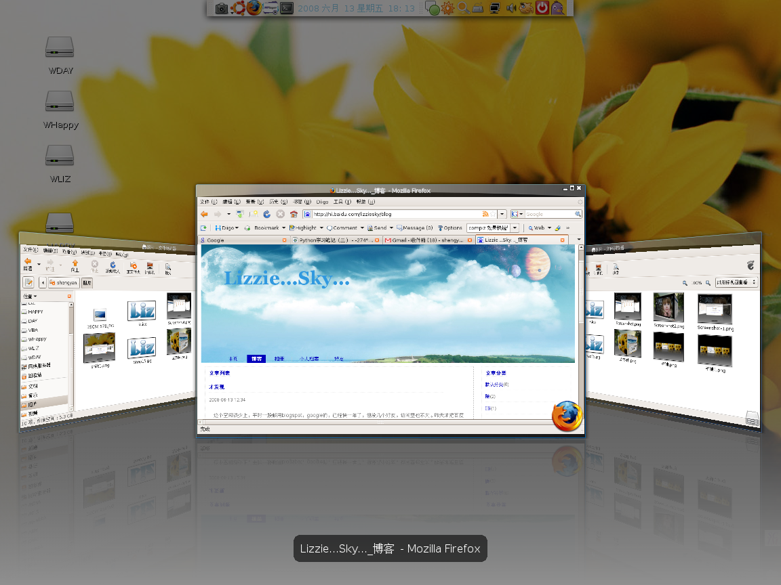
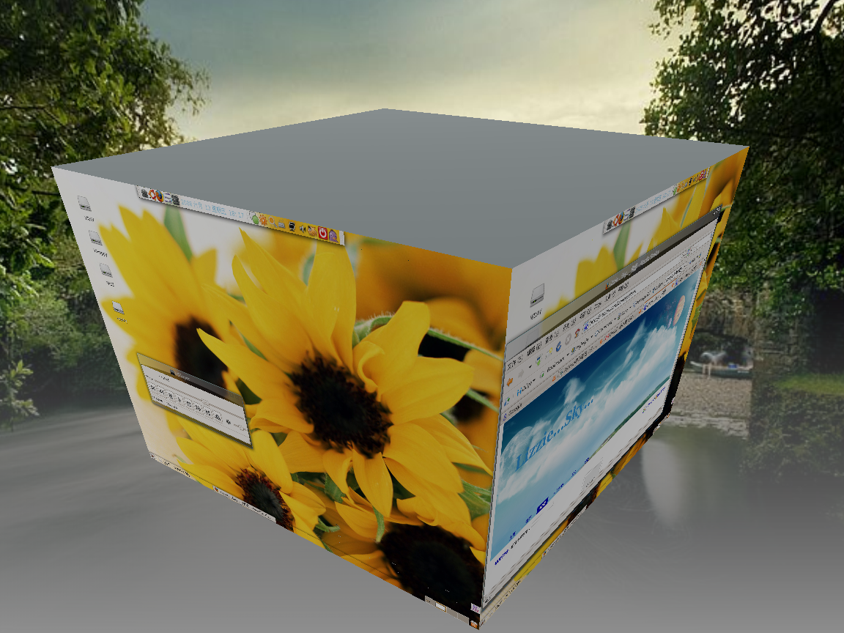
Advantage & Shortage
Notes:
人在其中的作用是很重要的～微软推出的人立方，寻找人与人关系的一种搜索，
在线flash技术。新一代搜索引擎，比如：可视化搜索

Slide 6
Getting Start
获取http://www.ubuntu.com/getubuntu
安装: 光盘, 硬盘, 网络
登录
分区, 显卡, 语言包安装
Notes:
显示结果给人眼前一亮，表达信息的各种层面，当然孩子啊不断发展中。

Slide 7
Develop
跨平台 java, python, ruby, ...
开发工具 eclipse, gcc/g++, ...
系统管理 bash/shell命令
...

Slide 8
Dive into
Web应用 Apache
桌面应用 GTK/QT
网络通信
底层系统开发
...
更深入的,就是理论层次上的, 算法思想
打好扎实基础, 不断获取新的技术知识, 不能局限于书本上的内容.
Notes:
主动获取，alert，信息过滤，将我感兴趣的东西主动告诉我，比如：alert和Rss，这样我就不必去寻找信息，就能知道我想要知道的最新信息。

Slide 9
the web is us

Slide 10
When we post and then tag pictures, we are teaching the Machine.
Think of the 100 billion times per day humans click on a Web page ... teaching the Machine.
the machine is using us. the machine is us.
Web 2.0 is linking the people... people sharing, trading, and collaborating...
Notes:
首先看一个视频，关于什么Web 2.0。这一切让我们重新审视网络。
我们是网络的一部分，每天从网络上获取很多东西，同时也留下了很多行为，用户行为分析；
同时，写一篇日志，发一封邮件，也越来越多的将很多资料上传至网络，而不是本地。强大的数据存储中心，就想银行一样
在这么大的数据中心中进行各种挖掘，这就是数据挖掘。我们可以从各种数据中获得。。。

Slide 11
Web Service
SOA

Slide 12
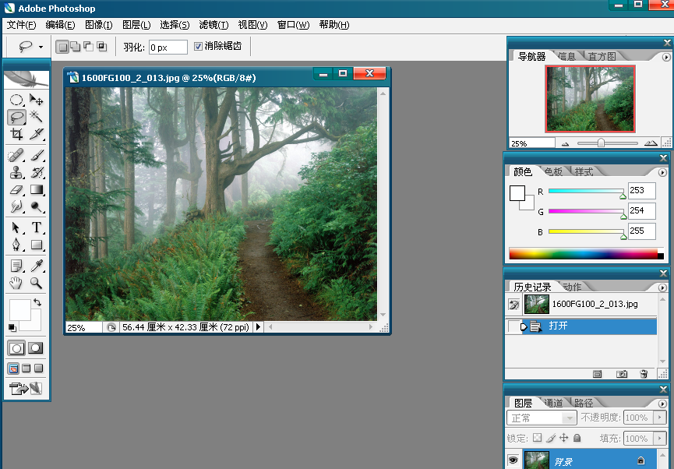
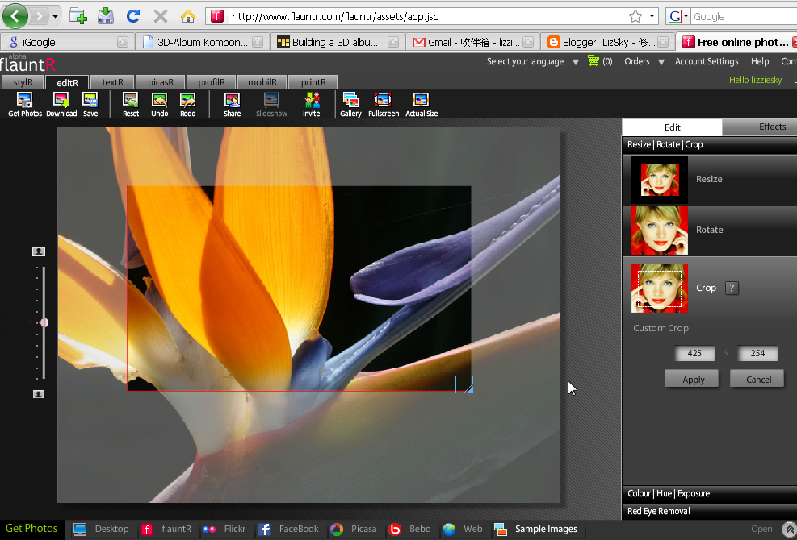
Notes:
PS图片处理例子，还要google doc？？？
同样，这里面更是无处不在的搜索。Web的发展尤其是Web2.0的发展给我们带来更新的视野。

Slide 13
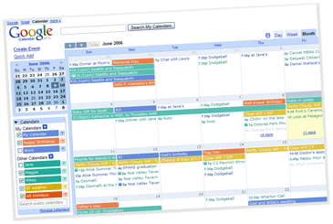
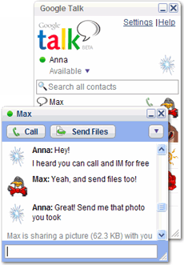





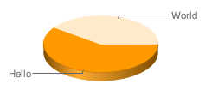



Manage
Contact
Work
Share
Google Charts

Slide 14
Thanks～

